Slide 1
Bronst en bronstcyclus
D32

Slide 2
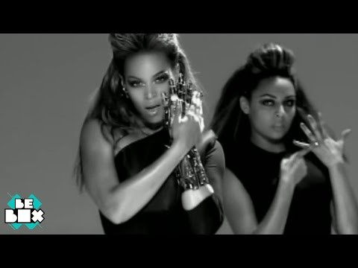

Slide 3
Wat weet je al?
We starten met een kahoot om te kijken wat jullie al weten.

Slide 4
Zoogdieren
Wat is bronst?
Wat is de bronstcyclus?
Wat is bronsttijd
Wat is bronstdetectie?

Slide 5
Fasen bronstcyclus
Pro-oesterus
Oesterus
Metoesterus
Anoesterus

Slide 6
Pro-oestrus
Rijpende eicel (graafs follikel)
Deze produceert oestrogeen
Dit zorgt voor bronst

Slide 7
Oesterus
Eisprong (ovulatie)
Gele lichaam produceert Progesteron

Slide 8
Metoestrus
Progesteron (van gele lichaam)
Dit zorgt voor instandhouding dracht en uitblijven bronst
Dier kan drachtig zijn/niet drachtig
Tot slot-> anoestrus, rust fase

Slide 9
Long-day breeders
Paren wanneer dagen langer worden
Afhankelijk van draagtijd
Jongen komen in voorjaar
Dragen kort of heel lang

Slide 10
Short-day breeders
Paren wanneer dagen korter worden
Afhankelijk van draagtijd
Jongen komen in voorjaar
Dragen 3-6 maand

